Slide 1
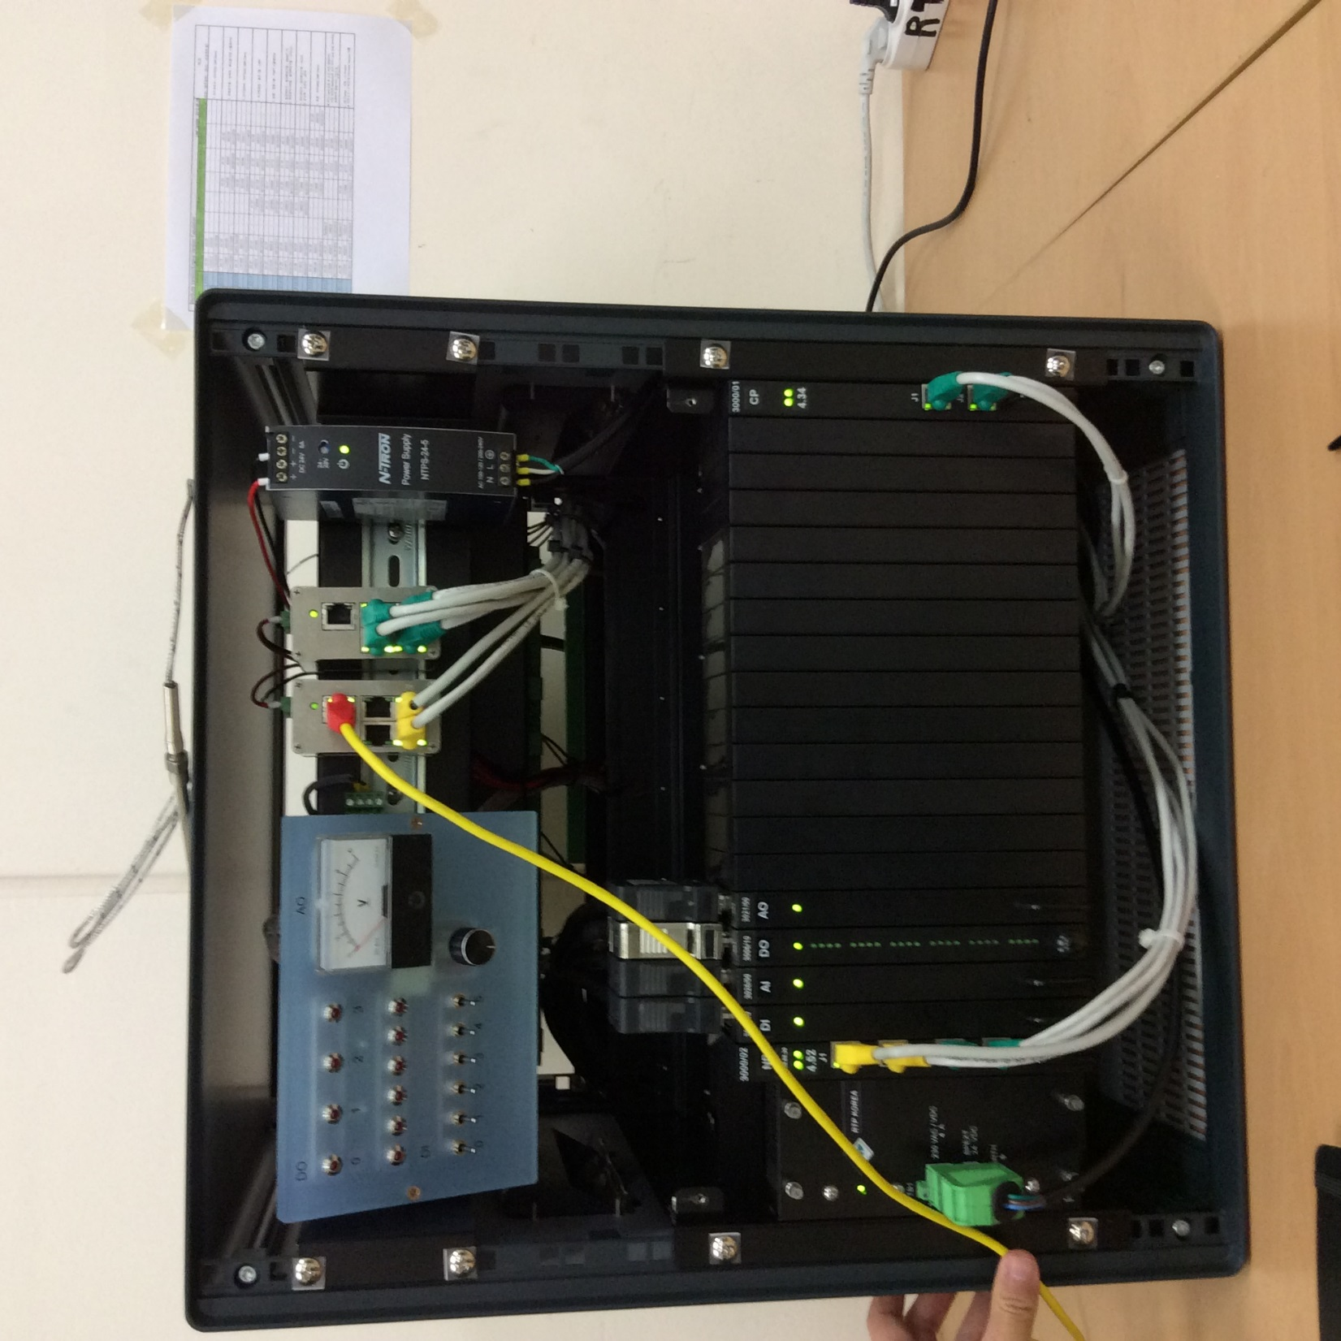
Node processor – 제어네트워크 스위치
Node processor – Chassis processor
간의 스위치
네트워크 Power supply
Chassis processor
Components
Node Processor
Chassis Processor
Power Supply (220VAC)
AI 카드 (32ch)
DI 카드 (32ch)
DO 카드 (24)
AO 카드 (16)
AI Converter(1, 뒷면)
Thermo couple sensor (1)
DI LED ramp (4)
DO switch(6) and LED ramp(6)
AI volt meter
AO 가변저항 current
기타 케이블 및 터미널 블럭
Node processor
Power
supply
AI/AO/DI/DO 카드

Slide 2
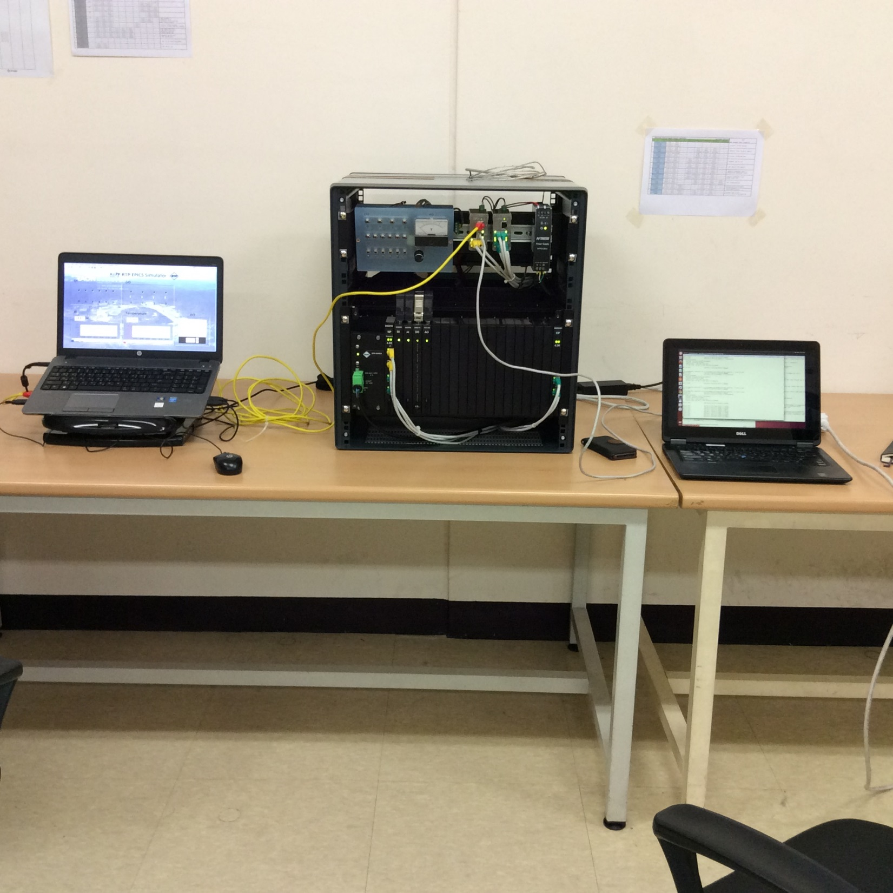
RTP Software
EPICS Integration IOC

Slide 3
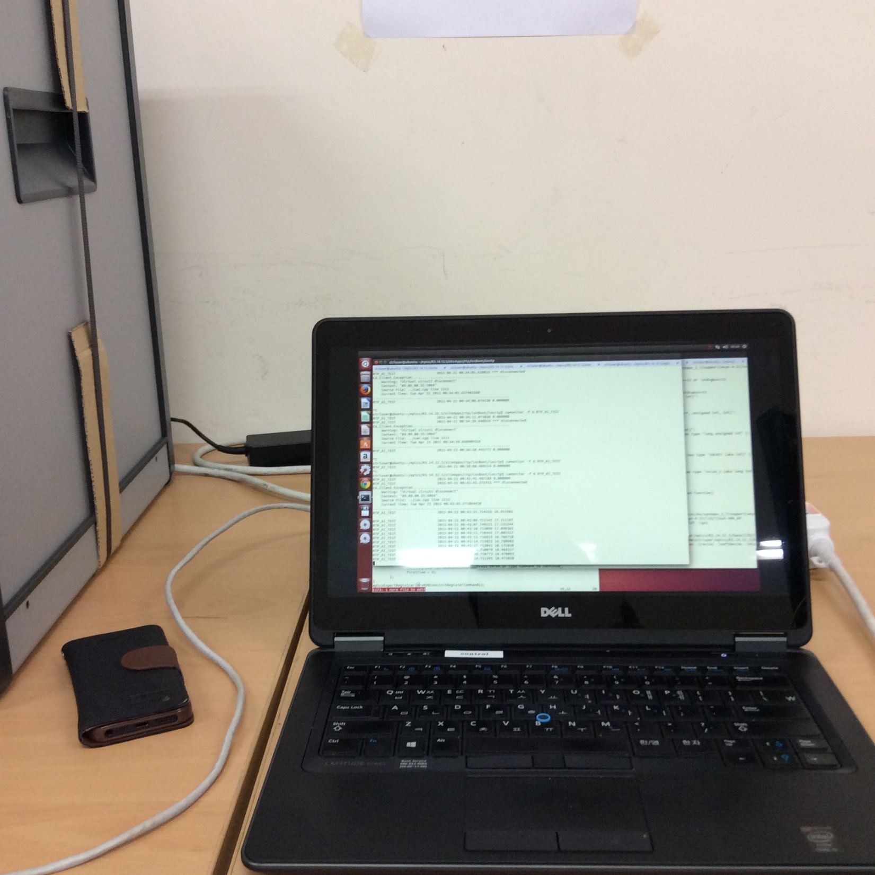
IOC – Read AI Single Value
시험 내용
Sync모듈을 작성하여 AI Single Value Read 시험
: 초기 Request Protocol 작성에 오류가 있어 EPICS device support 모듈 수정 및 디버깅
Hardware AO current 입력신호를 통하여 출력신호(4~20mA)를 보내고, EPICS의 AI PV를 통하여 해당 Value를 RTP 모듈과 비교 검증 완료
향 후 추가 작업 (물품 입고 후)
AO/BI/BO EPICS device support 모듈작성
Multiple index를 이용한 Multi Value 모듈작성
Interrupt 모듈 추가
Async 모듈 보완
안정성 시험
해당 카드의 입력 신호 레벨에 따른 센서를 추가하여 각 카드의 Empty Channel에 대한 신호 추가
내부 교육 (하반기 연말 정도 계획)
: RTP 프로토콜 정의에 따른 TCP 통신 방법
: EPICS Async device 작성

